Slide 1
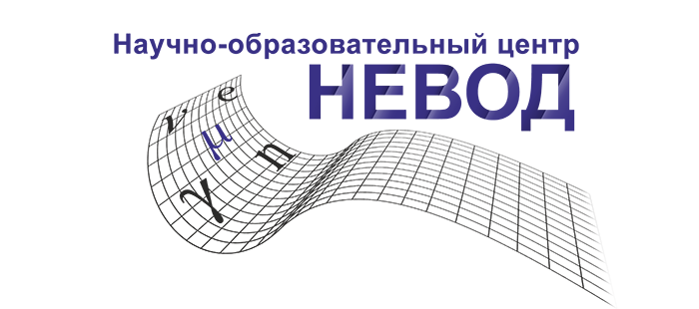
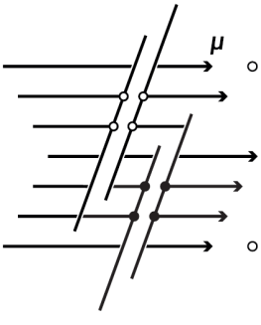
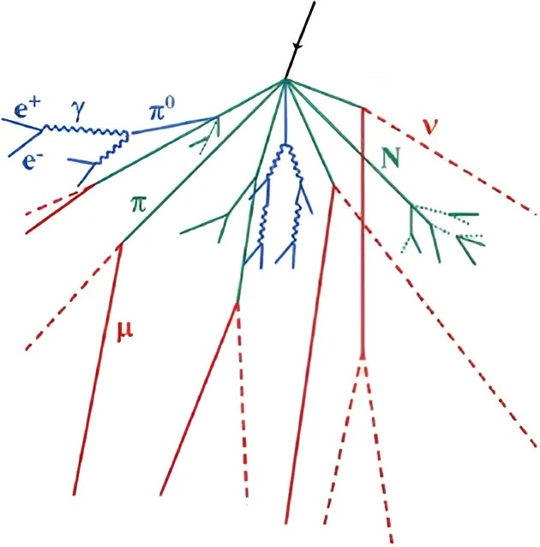
Министерство науки и высшего образования Российской Федерации
Федеральное государственное автономное образовательное учреждение высшего образования
“Национальный исследовательский ядерный университет “МИФИ“
Научно-образовательный центр НЕВОД
Детекторы для изучения околовертикальных мюонов космических лучей с использованием поглотителя
Докладчик: Трошин И.Ю., аспирант
E-mail: IYTroshin@mephi.ru
г. Москва, МИФИ
2024 г.

Slide 2
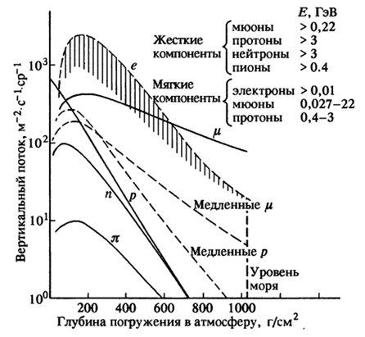
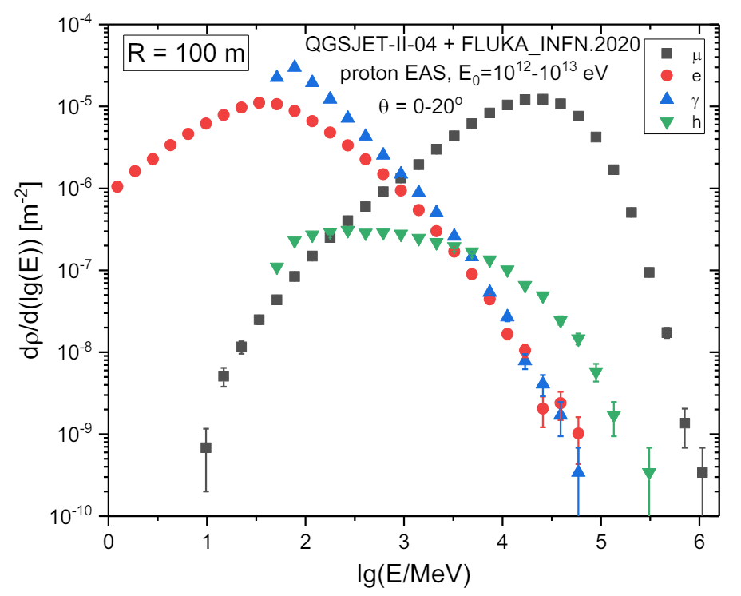
Широкий атмосферный ливень
Зависимость плотности частиц в ШАЛ от энергии на расстоянии 100 м от оси ШАЛ от первичного протона с энергией 1-10 ТэВ

Slide 3
Способы поглощения лёгкой компоненты ШАЛ
Металлы
(свинец, сталь)
11.4, 7.9 г/см³
Бетон (бункер)
2.5 г/см³
Поверхность Земли
(под горой, грунтом)
5.5 г/см³

Slide 4
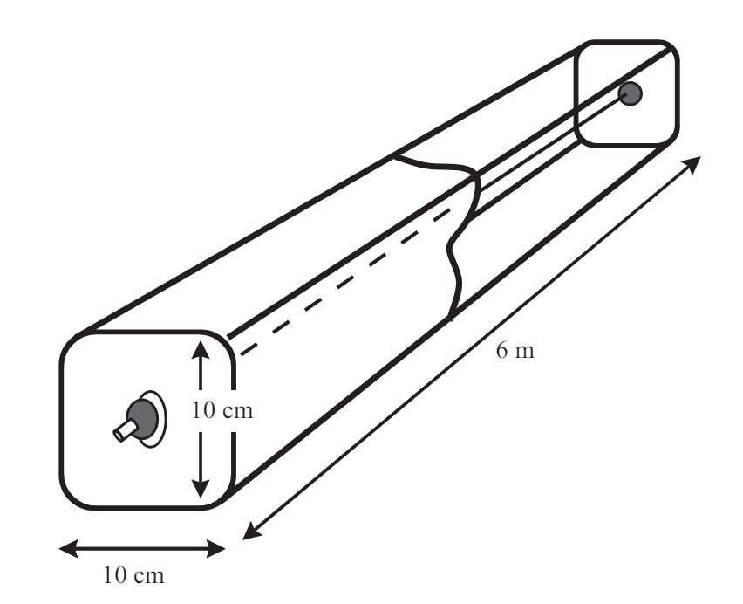
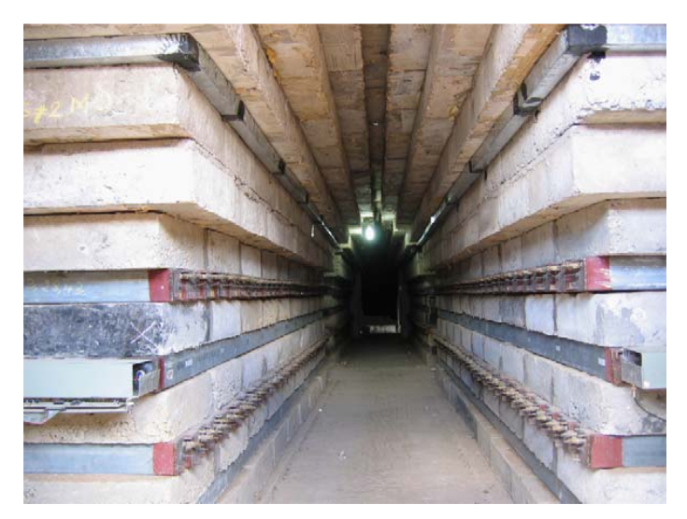
GRAPES-3
Пропорциональные трубки
Площадь одного модуля 36 м²
Общая площадь 560 м²
Пороговая энергия 1 ГэВ
Поглотитель: бетонные блоки
Высота над ур. моря: 2200 м

Slide 5
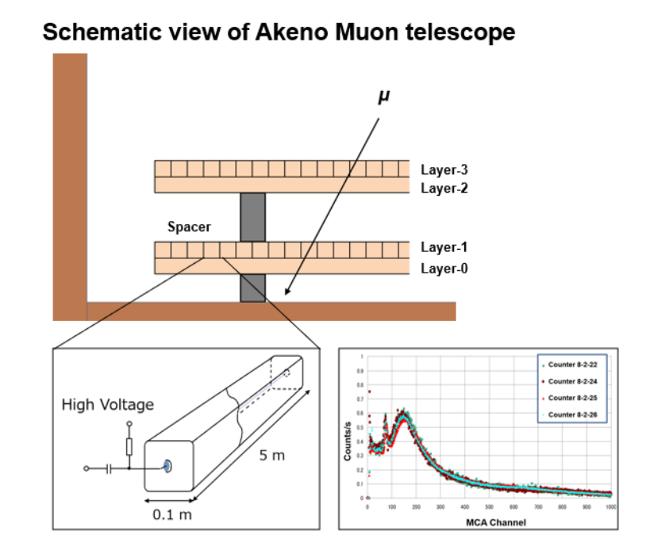
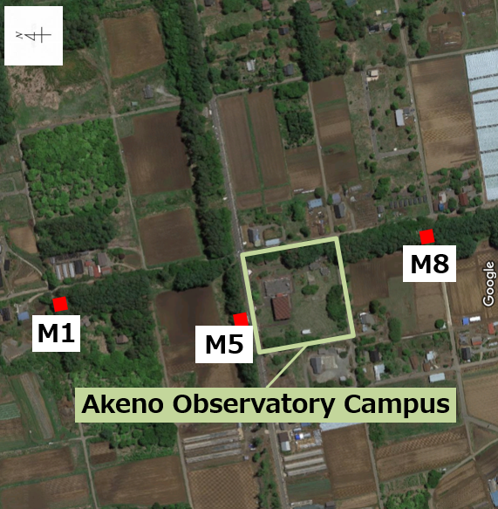
Akeno Muon Observation
Пропорциональные трубки
Площадь одного модуля 25 м²
Общая площадь 75 м²
Пороговая энергия 1 ГэВ
Поглотитель: бетонные блоки
Высота над ур. моря: 900 м

Slide 6
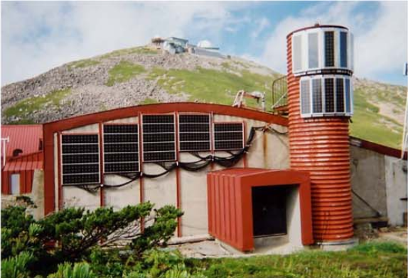
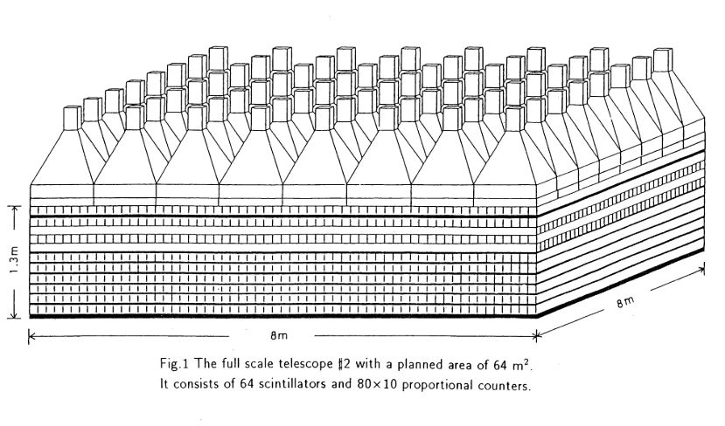
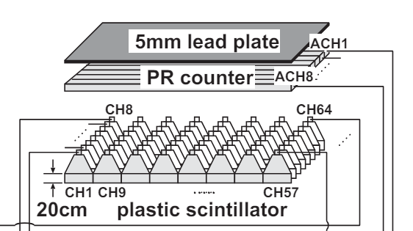
Norikura
Пропорциональные трубки
Общая площадь 64 м²
Пороговая энергия 42 МэВ
Поглотитель: Свинец 5 мм
Высота над ур. моря: 2770 м

Slide 7
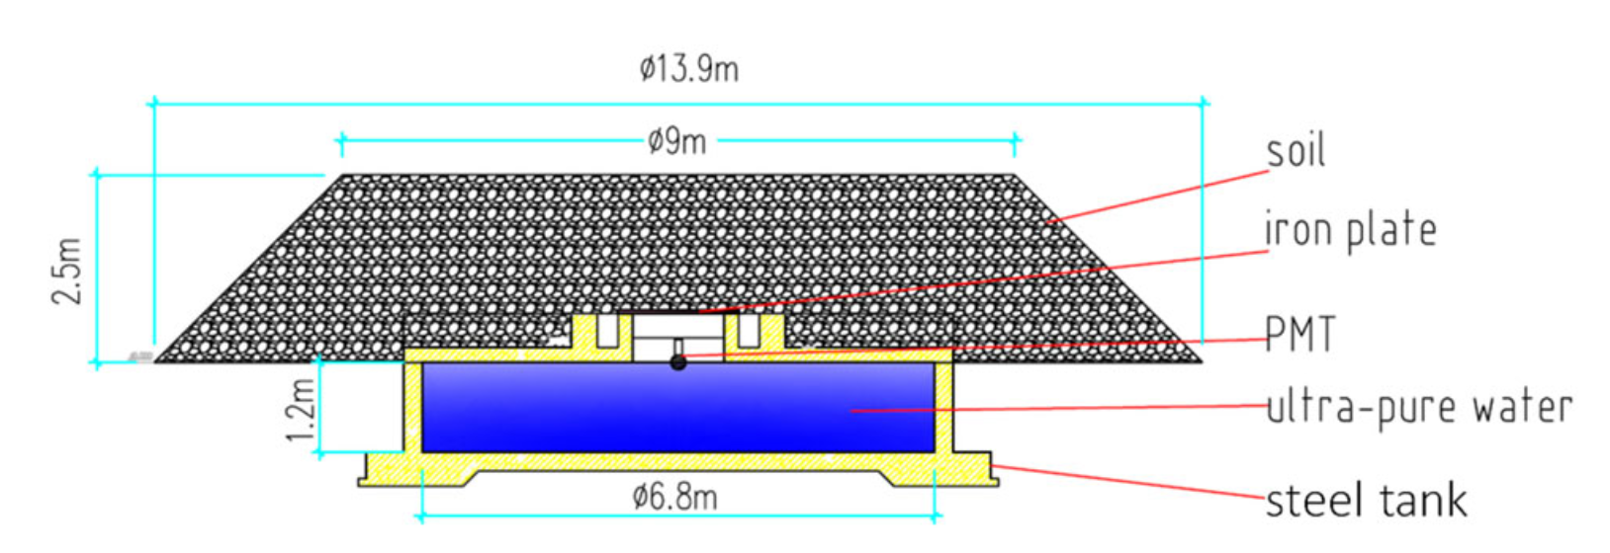
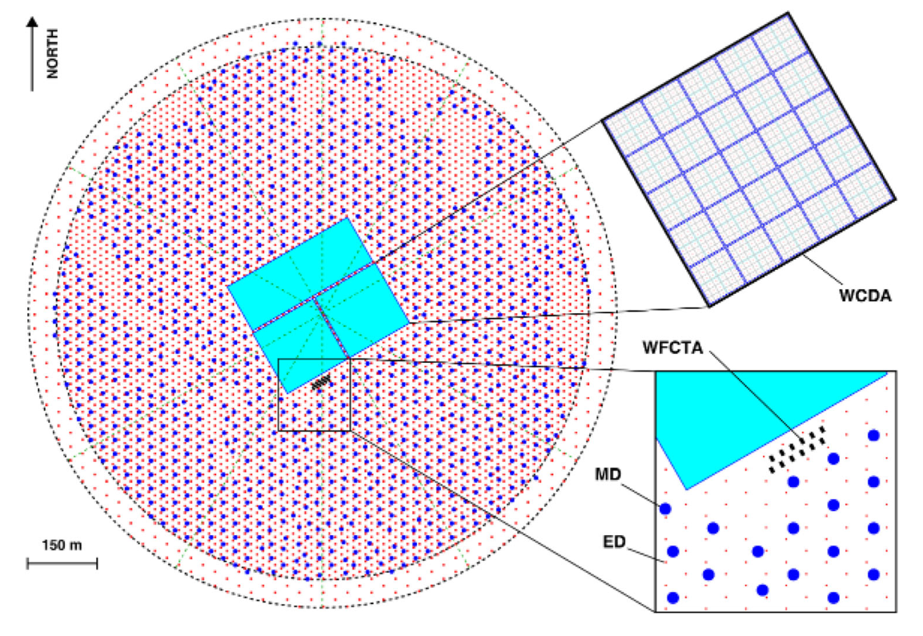
LHAASO-KM2A
Черенковский счётчик
Общая одного 36 м²
Общая площадь 1.3 км²
Пороговая энергия 1 ГэВ
Поглотитель: грунт 2.5 м
Высота над ур. моря: 4410 м

Slide 8
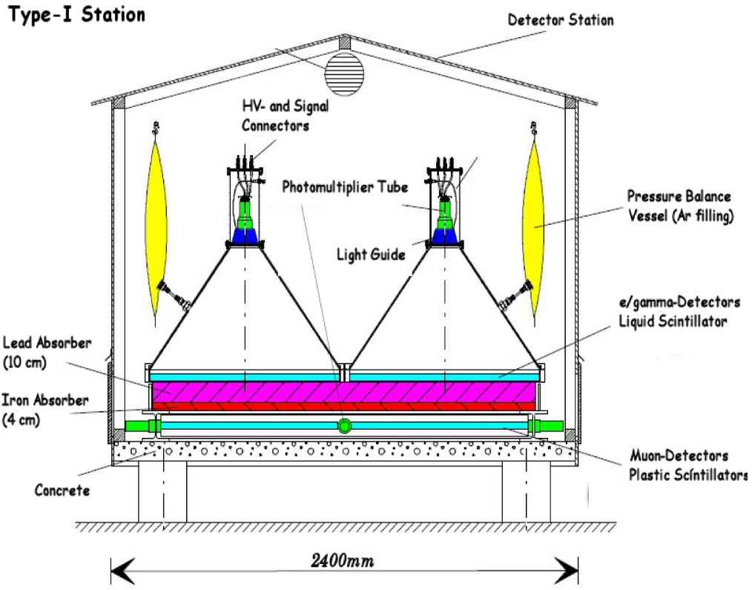
KASCADE-Grande
Сцинтилляционный счётчик
Общая одного 3.2 м²
Общая площадь 0.08 км²
Пороговая энергия 230 МэВ
Поглотитель: Свинец 10 см, Железо 4 см
Высота над ур. моря: 110 м

Slide 9
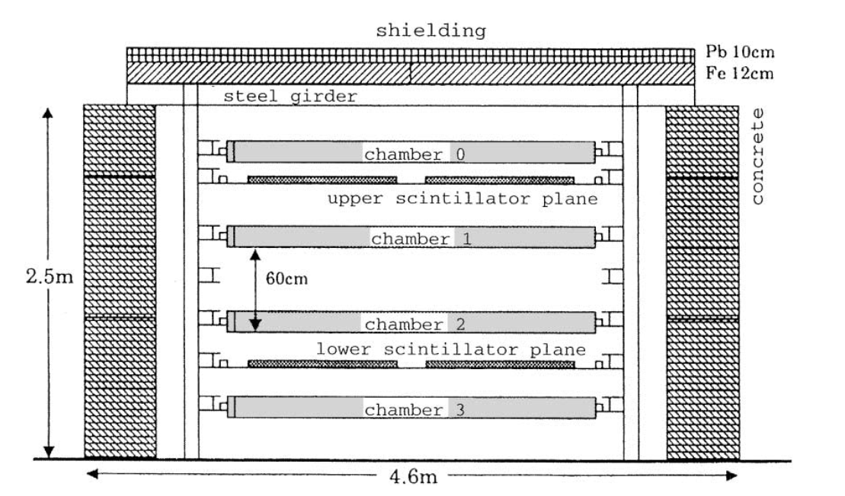
KASCADE-Grande
Стримерные трубки
Общая площадь 150 м²
Пороговая энергия 0.4 ГэВ
Поглотитель: Свинец 10 см, Железо 12 см
Высота над ур. моря: 110 м

Slide 10
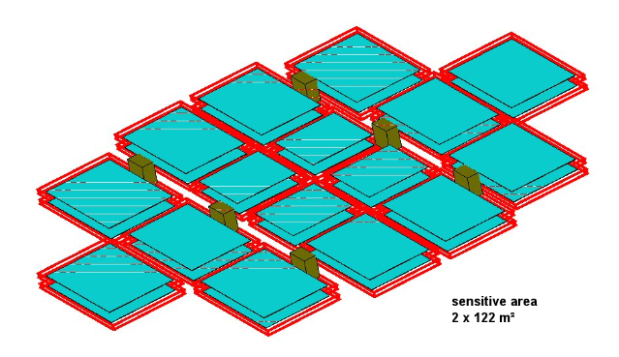
KASCADE-Grande
Стримерные трубки
Общая площадь 122 м²
Пороговая энергия 2.4 ГэВ
Поглотитель: свинец , железо, бетон
Высота над ур. моря: 110 м

Slide 11
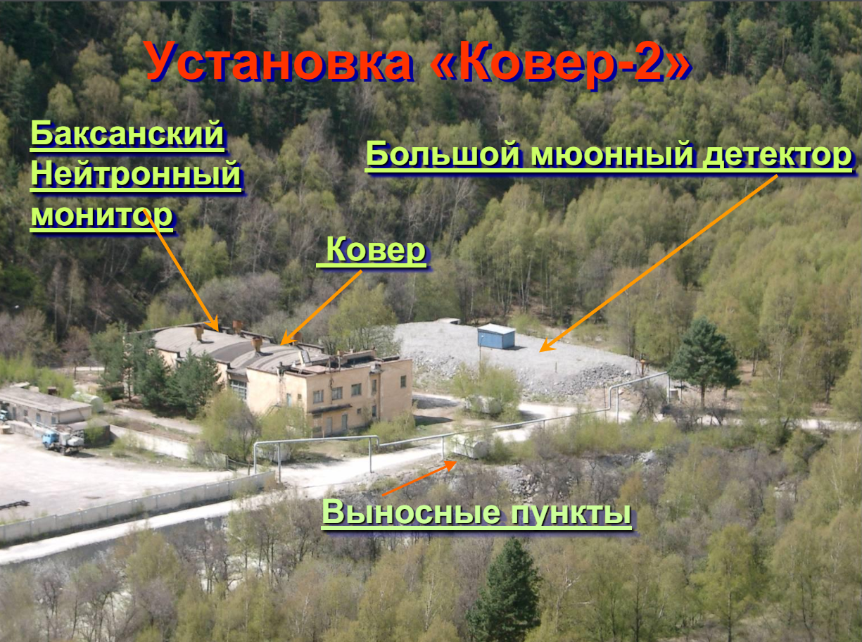
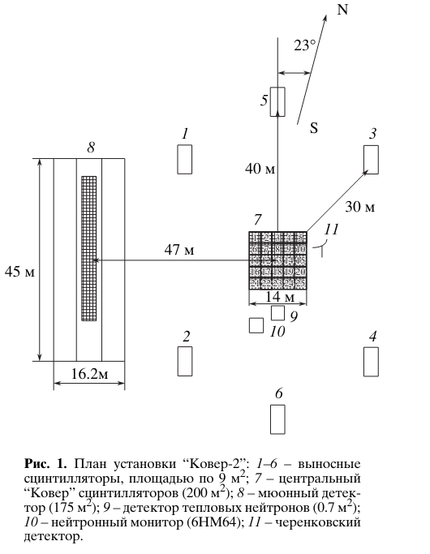
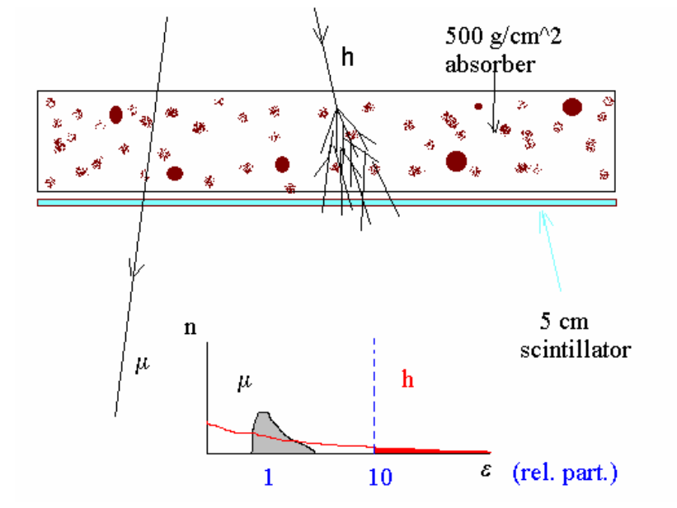
Ковёр 2
Сцинтилляционный счётчик
Общая площадь 175 м²
Пороговая энергия 1 ГэВ
Поглотитель: грунт
Высота над ур. моря: 1700 м

Slide 12
Global Muon Detector Network (GMDN)
Nagoya, Japan (NGY), Hobart, Australia (HBT), Kuwait City, Kuwait (KWT) and Sao Martinho da Serra, Brazil (SMS)

Slide 13
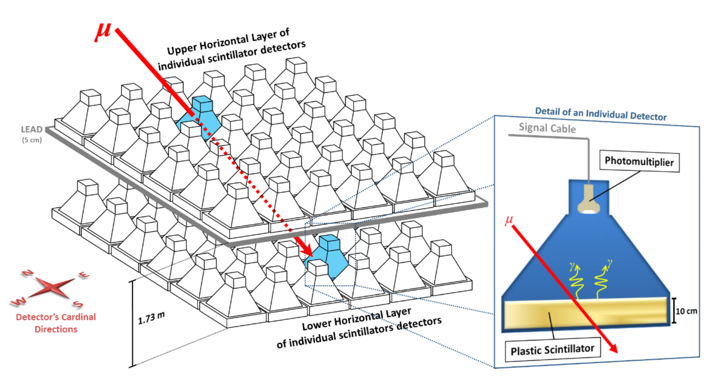
Global Muon Detector Network
Сцинтилляционный счётчик
Общая: NGY 36 м², HBT 16 м², SMS 36 м²
Пороговая энергия 64 МэВ
Поглотитель: Свинец 5 см

Slide 14
Kuwait
Пропорциональные трубки
Общая площадь 15 м²
Пороговая энергия 64 МэВ
Поглотитель: Свинец 5 см

Slide 15
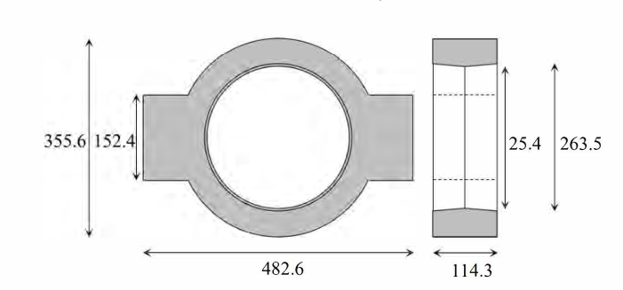
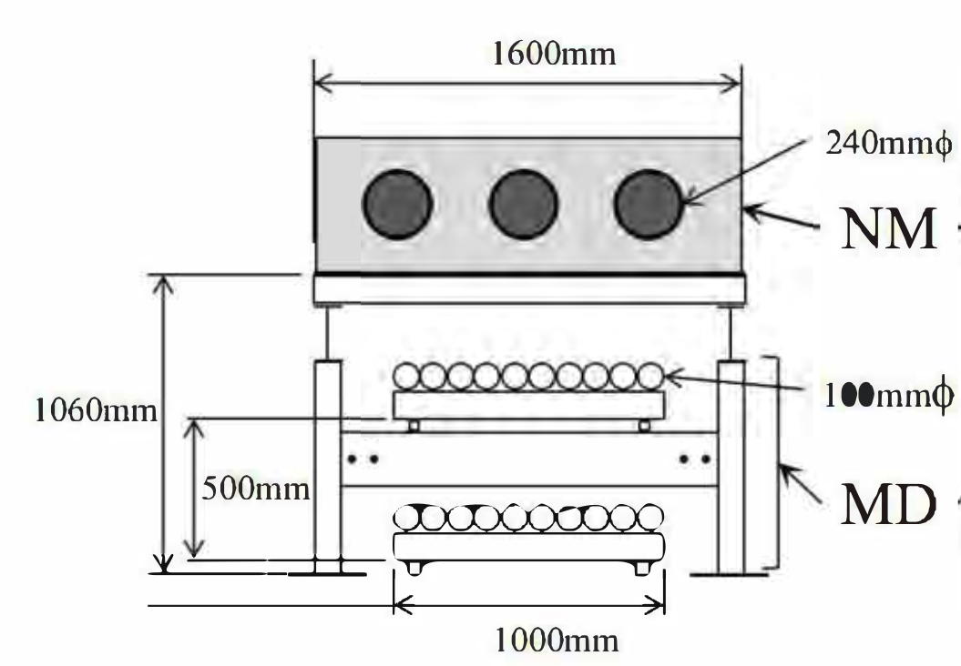
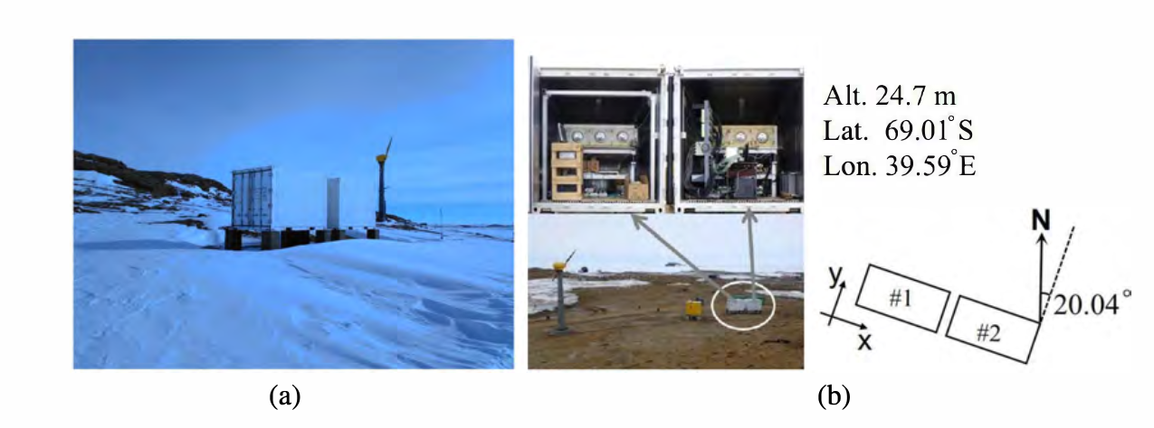
Syowa
Пропорциональные трубки
Общая площадь 2 м²
Пороговая энергия ~120 МэВ
Поглотитель: Свинец от 9 до 15 см
Высота над ур. моря: 27.4 м

Slide 16
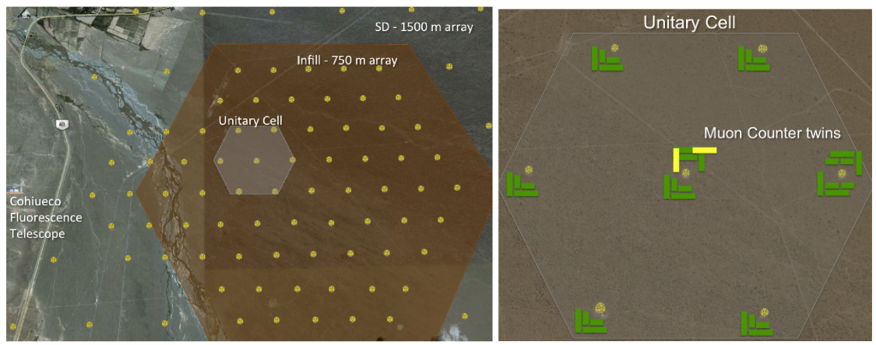
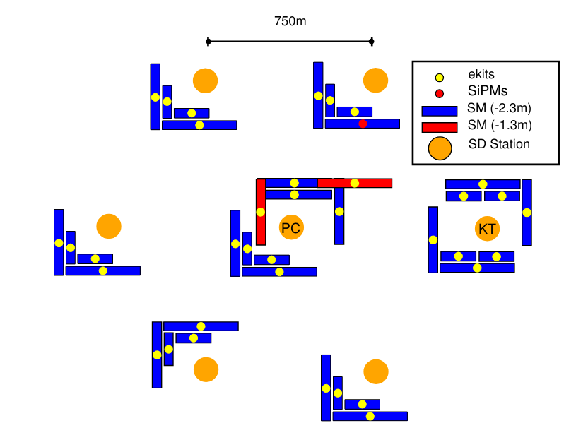
Pierre Auger Observatory AMIGA
Сцинтилляционный счётчик
Общая одного 10 м² и 20 м²
Пороговая энергия ~0.5 ГэВ
Поглотитель: грунт 2.25 м
Высота над ур. моря: 1400 м

Slide 17
Эксперимент | Тип детектора | S_{one}/S_{total} м² | Местоположение, и высота над ур. моря | Пороговая энергия, | Материал поглотителя
GRAPES-3 | Пропорциональные трубки | 36/560 | Индия 11.4⁰N, 76.7⁰E 2200 м | 1 ГэВ | Бетонные блоки 2 м
Norikura | Пропорциональные трубки | 64 | Япония 2770 м | > 42 MeV | Свинец 5 мм
Akeno Muon Observation | Пропорциональные трубки | 25/75 | Япония 900 м | 1 ГэВ | Бетонные блоки 2 м
KASCADE-Grande Array | Сцинцилятор | 3.2 | Германия 49,1°N, 8,4°E 110 м | 230 МэВ | Свинец 10 см Железо 4 см
KASCADE Muon Traking Detector | Стримерные трубки | 129 | Германия 49,1°N, 8,4°E 110 м | 0.4 ГэВ | Свинец 10 см Железо 12 см
KASCADE-Grande Calorimeter | Стримерные трубки | 122 | Германия 49,1°N, 8,4°E 110 м | 2.4 ГэВ | Свинец , Железо, Бетон
Global Muon Detector Network (NGY, HBT и SMS) | Сцинцилятор | 36, 16, 36 | Япония, Нагоя Австралии, Хобарт Сан-Мартинью-да-Серра, Бразилии | 64 МэВ | Свинец 5 см
Kuwait | Пропорциональные трубки | 15 | Эль-Кувейт | 64 МэВ | Свинец 5 см
Ковёр 2 | Сцинцилятор | 175 | Байкал | 1 ГэВ | Гора/грунт
LHAASO-KM2A | Черенковский | 36/1300 | Сычуань, Китай 4410 м | 1 ГэВ | Грунт 2.5 м
Syowa | Пропорциональные трубки | 2 | Антарктида 69.01°S, 39.59°E 27.4 м | ~120 МэВ | Свинец от 9 см до 15 см
AMIGA Pierre Auger Observatory | Сцинцилятор | 10, 20 | Маларгуэ, Аргентина 35°12′24″S 69°18′57″W 1400 m | ~0.5 ГэВ | Грунт 2.25 м

Slide 18
Спасибо за внимание
Докладчик : Трошин Иван Юрьевич
Почта: IYTroshin@mephi.ru

Slide 19
KASCADE-Grande KAarlsruhe Shower Core and Array DEtector – Grande

Slide 20
KASCADE-Grande

Slide 22
Распределения ШАЛ от p и γ

Slide 23
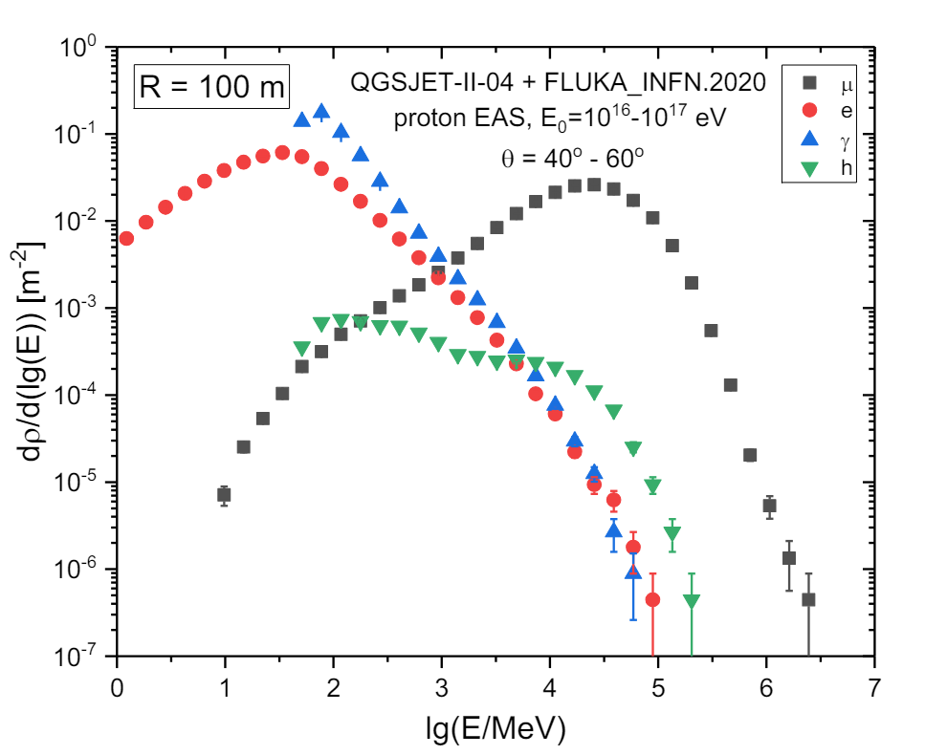
Энергии частиц в ШАЛ
Зависимость плотность частиц в ШАЛ от энергии частиц на расстоянии 100 м от оси ШАЛ от первичного протона с энергией 1-10 ТэВ
Зависимость плотность частиц в ШАЛ от энергии частиц на расстоянии 100 м от оси ШАЛ от первичного протона с энергией 10-100 ПэВ

Slide 24
Широкий атмосферный ливень
Компоненты ШАЛ:
Мюонная
Электрон-фотонная
Адрона

Slide 25
Extensive air showers
Primary particle
Atmosphere
μ
μ
μ
Primary particle
Detector
μ
Earth

